Slide 1
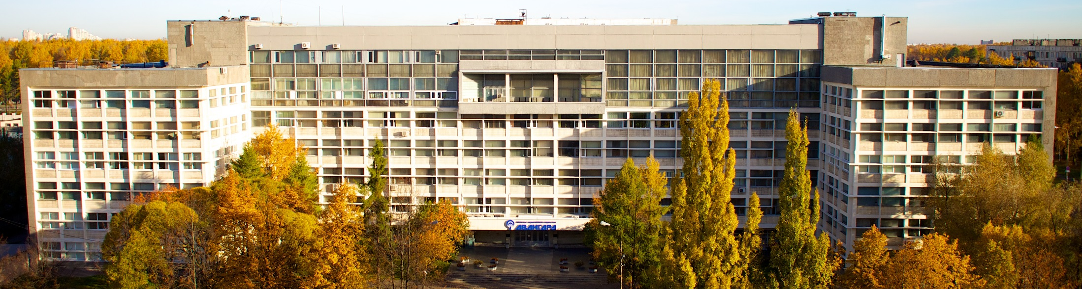

АВАНГАРДНЫЕ РЕШЕНИЯ
ДЛЯ ЗАДАЧ ЛЮБОГО УРОВНЯ
Комплексное решение по энергоучету на импортозамещающей аппаратно-программной платформе

Slide 2
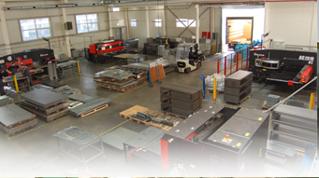
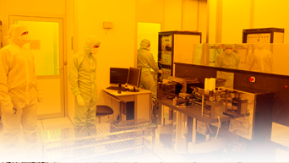
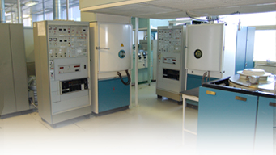

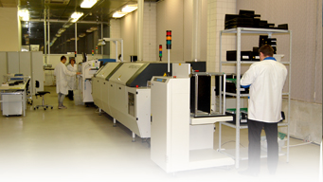
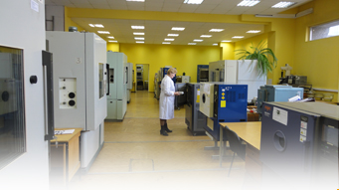
О КОМПАНИИ
ОАО «Авангард» (основано в 1948 г.) - ведущее предприятие России в области проведения исследований, разработок и производства изделий микроэлектроники, сенсоров и автоматизированных систем управления.
Производство БНК
Центр микросистемотехники
Производство специальной микроэлектроники
Центр точной механической обработки
Производство электронных модулей
Центр метрологии и испытаний

Slide 3


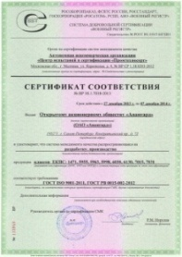
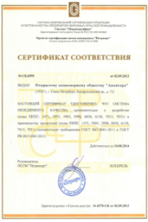




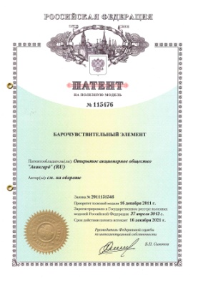

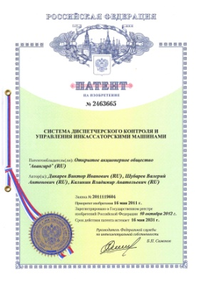
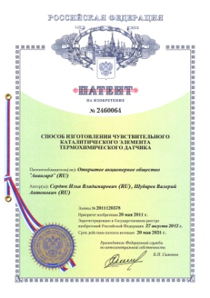
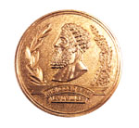

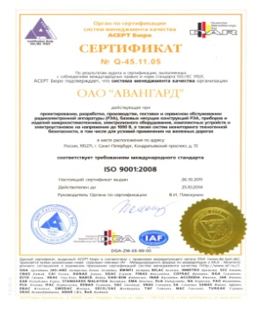
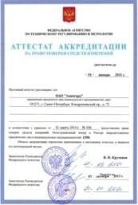

СЕРТИФИКАТЫ И ЛИЦЕНЗИИ
Сегодня ОАО «Авангард» является правообладателем 179 патентов и различных свидетельств
Победитель конкурса
по качеству «Сделано
в Санкт-Петербурге»
Система менеджмента качества сертифицирована на соответствие требованиям стандартов ISO 9001-2008,
ГОСТ ISO 9001-2011
Лауреат конкурса на соискание премии Правительства Санкт-Петербурга по качеству 2012 г. и 2015 гг.
Предприятие занимает призовые места
на выставках изобретений
в России и за рубежом (Великобритания, Швейцария, Польша, Латвия, Сербия, Хорватия, Бельгия, Малайзия, Тайвань и др.).
Финалист конкурса
«Патент года – 2015»
Аттестаты аккредитации испытательной лаборатории и метрологической службы
3
www.avangard.org | +7 (812) 540-15-50 | avangard@avangard.org

Slide 4
ТРЕБОВАНИЯ ЗАКОНОДАТЕЛЬНЫХ АКТОВ ПО УЧЕТУ ЭНЕРГОРЕСУРСОВ
В соответствии со ст.13 п.1 261-ФЗ от 23.11.2009 г. «Об энергосбережении и о повышении энергетической эффективности…» и Постановлением №209-ФЗ от 21.07.2014 г. «О государственной информационной системе жилищно-коммунального хозяйства» учет энергоресурсов должен производиться с использованием соответствующих приборов учета, а с 1 июля 2017 г. все приборы общедомового учета должны быть диспетчеризированы и показания передаваться в информационную систему ЖКХ.
ФАКТИЧЕСКОЕ СОСТОЯНИЕ ОБЕСПЕЧЕНИЯ ПРИБОРАМИ УЧЕТА:
- электроэнергии – 95,4%
холодной воды – 65,4%
горячей воды – 67,9%
тепловой энергии – 6,6%
- газа – %
www.avangard.org | +7 (812) 540-15-50 | avangard@avangard.org

Slide 5
Государственная программа «Цифровая экономика Российской Федерации», введенная Распоряжением Правительства РФ от 28 июля 2017 г. №1632-р года направлена, в том числе, на повышение благосостояния и качества жизни граждан, комфортной и безопасной среды обитания жителей.
ПРЕИМУЩЕСТВА ЦИФРОВИЗАЦИИ ЖКХ
надежное функционирование оборудования и объектов |  | применение надежного оборудования, повышение его контролепригодности, использование резервирования и блокировок, исключение «человеческого фактора»
снижение удельного потребления топлива, воды, электроэнергии, людских ресурсов |  | применение энергосберегающих и безлюдных технологий за счет расширения объема диспетчеризации, предоставление населению возможности удаленного управления потреблением энергоресурсов
снижение вредных выбросов в атмосферу, в почву, в воду |  | реализация современных способов подготовки и сжигания топлива, очистки воды и стоков, экологически безвредная утилизация отходов, создание инфраструктуры электротранспорта с бортовыми накопителями энергии
обеспечение безопасности объектов |  | создание интеллектуальных систем комплексной автоматизации, мониторинга и диспетчерского управления
Повышение эффективности энергоучета ЖКХ связано с созданием
СИСТЕМ ИНТЕЛЛЕКТУАЛЬНОГО УПРАВЛЕНИЯ НА БАЗЕ ЦИФРОВЫХ СРЕДСТВ
www.avangard.org | +7 (812) 540-15-50 | avangard@avangard.org

Slide 6








SMART-ПЕТЕРБУРГ: ПРОДУКЦИЯ ГОРОДСКИХ ПРЕДПРИЯТИЙ ДЛЯ ГОРОДСКИХ СИСТЕМ
ЕДИНАЯ SMART-СИСТЕМА УПРАВЛЕНИЯ
КОНТУР БЕЗОПАСНОСТИ
ОПЫТ ПРИМЕНЕНИЯ ЗАРУБЕЖНЫХ
АСУ ТП
ЭНЕРГЕТИКА
ВОДОСНАБЖЕНИЕ
SCADA СИСТЕМЫ
РЕШЕНИЙ
ТЕХНОЛОГИЙ
АППАРАТНЫХ ПЛАТФОРМ
РАДИОЭЛЕКТРОННЫХ ИЗДЕЛИЙ
ПРОГРАММНОГО ОБЕСПЕЧЕНИЯ
МАТЕРИАЛОВ И КОМПЛЕКТУЮЩИХ
ЭЛЕКТРОННО-КОМПОНЕНТНОЙ БАЗЫ
ИНТЕЛЛЕКТУАЛЬНЫЕ СИСТЕМЫ УПРАВЛЕНИЯ
ЦИФРОВАЯ ШКОЛА
ЦИФРОВОЙ ПРОФИЛЬ ПЕТЕРБУРЖЦА
ЦИФРОВОЙ АССИСТЕНТ
РАСЧЕТНЫЕ ЦЕНТРЫ ПОСТАВЩИКОВ УСЛУГ
ГОСУСЛУГИ
УСЛУГИ, ОБЛАЧНЫЕ СЕРВИСЫ И ПРИЛОЖЕНИЯ
СИСТЕМЫ ХРАНЕНИЯ ДАННЫХ
СЕРВЕРЫ
НА ЭЛЬБРУСЕ
ГИПЕРКОНВЕРГЕНТНЫЕ СИСТЕМЫ
ПЛАТФОРМЫ ВИРТУАЛИЗАЦИИ
РАДИО И СПУТНИКОВАЯ СВЯЗЬ
ПЕРЕХОД И ОПЫТ ПРИМЕНЕНИЯ РОССИЙСКИХ
ИТ- ИНФРАСТРУКТУРА
РЕШЕНИЙ
ТЕХНОЛОГИЙ
АППАРАТНЫХ ПЛАТФОРМ
РАДИОЭЛЕКТРОННЫХ ИЗДЕЛИЙ
ПРОГРАММНОГО ОБЕСПЕЧЕНИЯ
МАТЕРИАЛОВ И КОМПЛЕКТУЮЩИХ
ЭЛЕКТРОННО-КОМПОНЕНТНОЙ БАЗЫ
ПРОМЫШЛЕННЫЕ КОММУТАТОРЫ
МАРШРУТИЗАТОРЫ
КРИПТОМАРШРУТИЗАТОРЫ
МЕЖСЕТЕВЫЕ ЭКРАНЫ
МОДЕМЫ
И РОУТЕРЫ 3/4G
ТЕЛЕКОММУНИКАЦИОННАЯ ИНФРАСТРУКТУРА
ДАТЧИКИ
СЕНСОРЫ
АКТУАТОРЫ
КОНТРОЛЛЕРЫ
ВОДО-, ГАЗОАРМАТУРА
RFID МЕТКИ
ИНЖЕНЕРНАЯ ИНФРАСТРУКТУРА
www.avangard.org | +7 (812) 540-15-50 | avangard@avangard.org

Slide 7
НАПРАВЛЕНИЯ ПО КОМПЛЕКСНОМУ ЭНЕРГОУЧЕТУ В ЖКХ
Принятие государственных законодательных актов, предусматривающих обязательное применение интеллектуальных систем учета на всех уровнях внедрения автоматизированных систем учета энергоресурсов.
2. Инновационные разработки современных комплексных решений по энергоучету на полностью отечественной элементной базе и готовых к серийному производству.
3. Переход к интеллектуальному учету (комплект интеллектуальных датчиков и счетчиков энергоресурсов, включая счетчики электрической и тепловой энергии, расходомеры горячей и холодной воды, газа, датчики газовой и конструкционной безопасности с интерфейсными выходами и встроенными Интернет-модемами).
www.avangard.org | +7 (812) 540-15-50 | avangard@avangard.org

Slide 8
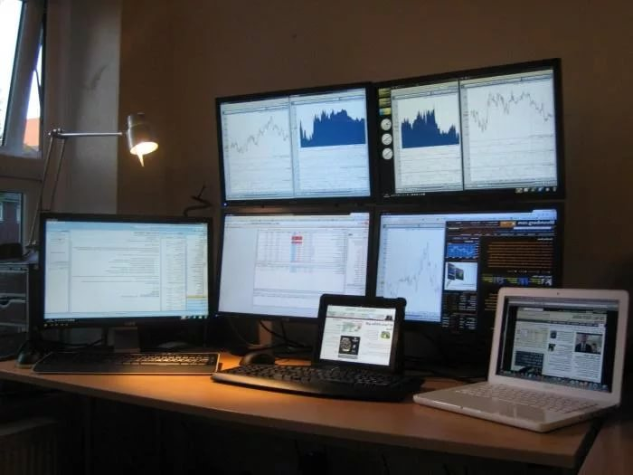
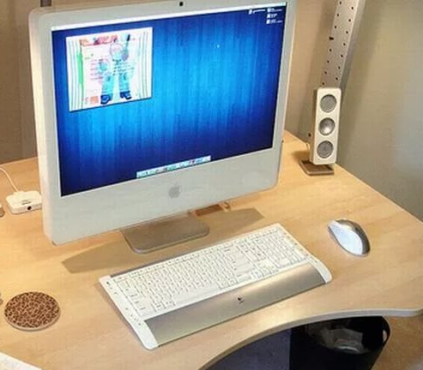
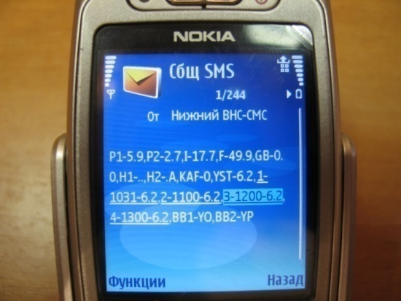
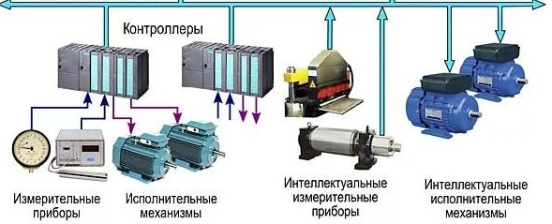
СИСТЕМЫ ИНТЕЛЛЕКТУАЛЬНОГО УПРАВЛЕНИЯ ОБЪЕКТАМИ ЖКХ НА БАЗЕ ЦИФРОВЫХ СРЕДСТВ
СТРУКТУРА СИСТЕМЫ
СИТУАЦИОННЫЙ ЦЕНТР
СТАЦИОНАРНОЕ РАБОЧЕЕ МЕСТО ДИСПЕТЧЕРА
МОБИЛЬНОЕ ПРИЛОЖЕНИЕ ДЛЯ ИНФОРМИРОВАНИЯ И УПРАВЛЕНИЯ
GSM-СВЯЗЬ
Телефонная сеть, Ethernet
www.avangard.org | +7 (812) 540-15-50 | avangard@avangard.org

Slide 9
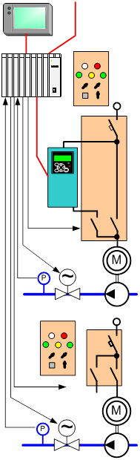
СИСТЕМЫ ИНТЕЛЛЕКТУАЛЬНОГО УПРАВЛЕНИЯ ОБЪЕКТАМИ ЖКХ НА БАЗЕ ЦИФРОВЫХ СРЕДСТВ
ЛОКАЛЬНЫЕ СИСТЕМЫ АВТОМАТИЗАЦИИ
ОБОРУДОВАНИЕ И ПРОГРАММНОЕ ОБЕСПЕЧЕНИЕ
Малый программируемый логический контроллер (ПЛК).
Регулятор параметра или преобразователь частоты.
Аппаратура удаленного ввода/вывода и связи.
Силовая коммутационная и защитная аппаратура.
Датчики технологических параметров.
Исполнительные механизмы технологического оборудования.
Специализированное программное обеспечение ПЛК.
Панель оператора.
ФУНКЦИИ
Поддержание заданных значений параметров.
Контроль состояния оборудования и отображение параметров.
Автоматическое/ручное управление оборудованием и режимами.
Защита электротехнического и технологического оборудования.
Регистрация аварийных событий на оборудовании.
Подготовка и передача информации о состоянии оборудования в систему более высокого уровня.
Прием команд от системы более высокого уровня.
ОБОРУДОВАНИЕ И ПРОГРАММНОЕ ОБЕСПЕЧЕНИЕ ОТЕЧЕСТВЕННОГО ПРОИЗВОДСТВА!
www.avangard.org | +7 (812) 540-15-50 | avangard@avangard.org

Slide 10
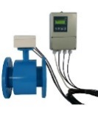
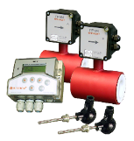
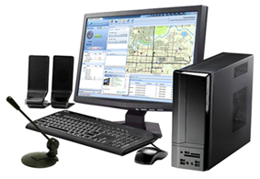
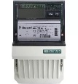

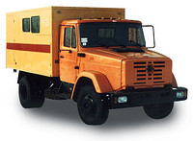


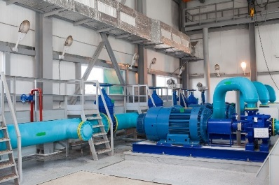


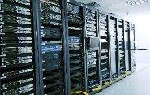
СИСТЕМЫ ИНТЕЛЛЕКТУАЛЬНОГО УПРАВЛЕНИЯ ОБЪЕКТАМИ ЖКХ НА БАЗЕ ЦИФРОВЫХ СРЕДСТВ
СИСТЕМЫ УПРАВЛЕНИЯ ВЕРХНЕГО УРОВНЯ (группы функций)
1. МНОГОПАРАМЕТРИЧЕСКОЕ ОТОБРАЖЕНИЕ ТЕКУЩЕГО ТЕХНОЛОГИЧЕСКОГО ПРОЦЕССА И РЕЖИМОВ РАБОТЫ ВСПОМОГАТЕЛЬНЫХ СИСТЕМ ОБЪЕКТА С ЦЕЛЬЮ ОБЕСПЕЧЕНИЯ ФУНКЦИОНИЛЬНОЙ УСТОЙЧИВОСТИ И ЭКОЛОГИЧЕСКОЙ БЕЗОПАСНОСТИ ИНФРАСТРУКТУРЫ.
2. ПОЛНОМАСШТАБНЫЙ ДОСТОВЕРНЫЙ АВТОМАТИЗИРОВАННЫЙ УЧЕТ РЕСУРСОВ С ЦЕЛЬЮ
СОКРАЩЕНИЯ ИЗДЕРЖЕК ПРЕДПРИЯТИЙ И НАСЕЛЕНИЯ, РАДИКАЛЬНОГО СНИЖЕНИЯ НЕПРОИЗВОДСТВЕННЫХ ПОТЕРЬ РЕСУРСОВ, АВТОМАТИЗАЦИИ ВЗАИМОРАСЧЕТОВ С ПОТРЕБИТЕЛЯМИ И СНАБЖАЮЩИМИ ОРГАНИЗАЦИЯМИ
.
СНАБЖАЮЩИЕ ОРГАНИЗАЦИИ
3. ИНТЕЛЛЕКТУАЛИЗАЦИЯ УПРАВЛЕНИЯ ОБЪЕКТАМИ НА БАЗЕ ПРОГНОЗИРОВАНИЯ ОБЪЕМОВ ПОТРЕБЛЕНИЯ И АНАЛИЗА НАЛИЧИЯ РЕЗЕРВОВ МОЩНОСТИ, ЗАПАСОВ МАТЕРИАЛЬНЫХ РЕСУРСОВ С ЦЕЛЬЮ ПОВЫШЕНИЯ ЭНЕРГОЭФФЕКТИВНОСТИ ИНФРАСТРУКТУРЫ ДО УРОВНЯ МИРОВЫХ СТАНДАРТОВ
ОБЪЕКТ С СИСТЕМОЙ УПРАВЛЕНИЯ
4. АВТОМАТИЗАЦИЯ ПРОЦЕССОВ ВЗАИМОДЕЙСТВИЯ ДИСПЕТЧЕРА МОНИТОРИНГОВОГО ЦЕНТРА И НАСЕЛЕНИЯ С ОПЕРАТИВНЫМИ СЛУЖБАМИ ПРЕДПРИЯТИЙ ЖКХ С ЦЕЛЬЮ СНИЖЕНИЯ ИЗДЕРЖЕК НА ОПЕРАТИВНОЕ УПРАВЛЕНИЕ И ЭКСПЛУАТАЦИЮ
5. ПРЕДОСТАВЛЕНИЕ В РЕЖИМЕ РЕАЛЬНОГО ВРЕМЕНИ КОНТЕКСТНОЙ И АГРЕГИРОВАННОЙ ИНФОРМАЦИИ О ФУНКЦИОНИРОВАНИИ ОТДЕЛЬНЫХ ОБЪЕКТОВ И СИСТЕМ НА МОБИЛЬНЫХ ПРИЛОЖЕНИЯХ И НА СТАЦИОНАРНЫХ РАБОЧИХ МЕСТАХ С ЦЕЛЬЮ ПОВЫШЕНИЯ ЭФФЕКТИВНОСТИ И ОПЕРАТИВНОСТИ УПРАВЛЕНИЯ ИНФРАСТРУКТУРОЙ В ЦЕЛОМ НА УРОВНЕ ФИЗИЧЕСКИХ ЛИЦ, ПРЕДПРИЯТИЙ ЖКХ, ГОРОДСКОЙ ВЛАСТИ.
www.avangard.org | +7 (812) 540-15-50 | avangard@avangard.org

Slide 11
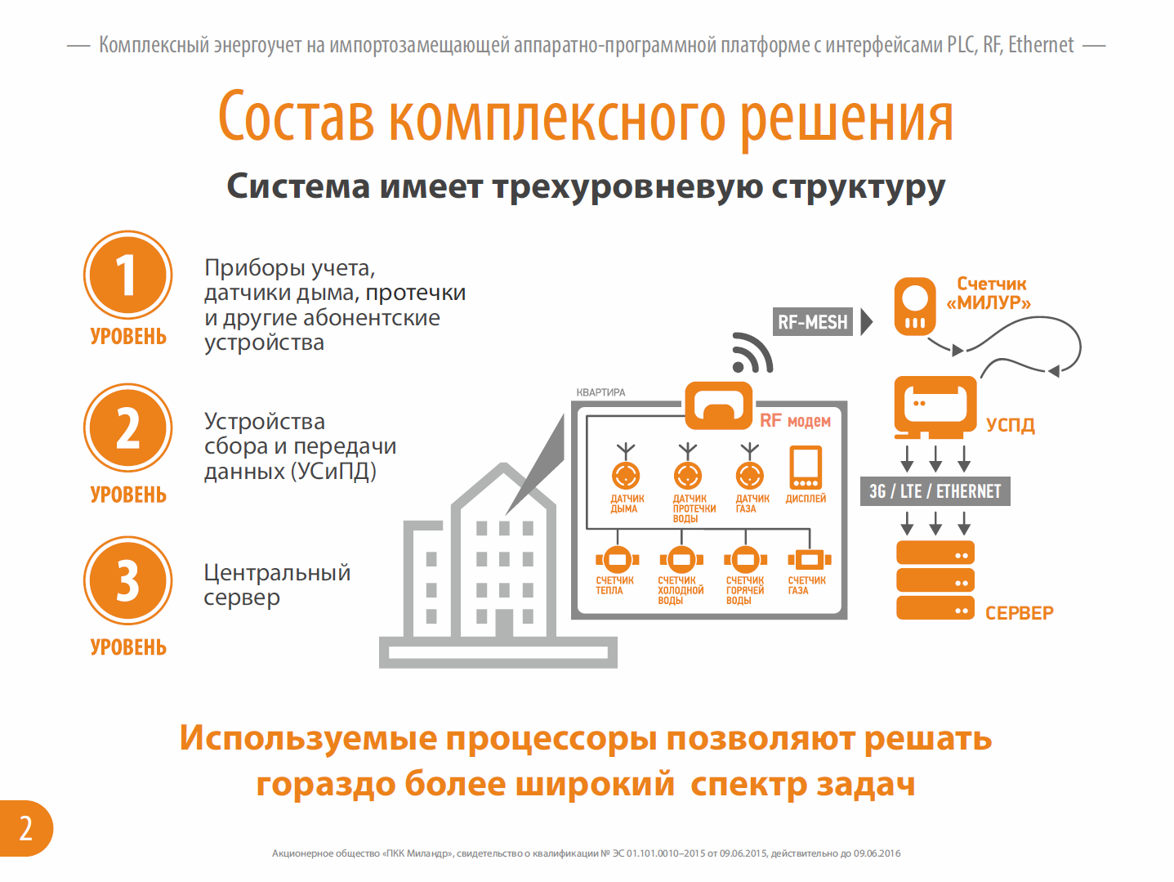

СИСТЕМЫ ИНТЕЛЛЕКТУАЛЬНОГО УПРАВЛЕНИЯ ОБЪЕКТАМИ ЖКХ НА БАЗЕ ЦИФРОВЫХ СРЕДСТВ
ТЕХНОЛОГИЯ СБОРА И ПЕРЕДАЧИ ПЕРВИЧНОЙ ИНФОРМАЦИИ ДЛЯ ПРЕДСТАВЛЕНИЯ В ЦИФРОВЫХ СИУ
1 УРОВЕНЬ: ПРИБОРЫ УЧЕТА, ДАТЧИКИ ДЫМА, ПРОТЕЧКИ И ДРУГИЕ АБОНЕНТСКИЕ УСТРОЙСТВА
2 УРОВЕНЬ: УСТРОЙСТВА СБОРА И ПЕРЕДАЧИ ДАННЫХ (УСПД)
3 УРОВЕНЬ: ЦЕНТРАЛЬНЫЙ СЕРВЕР
www.avangard.org | +7 (812) 540-15-50 | avangard@avangard.org

Slide 12
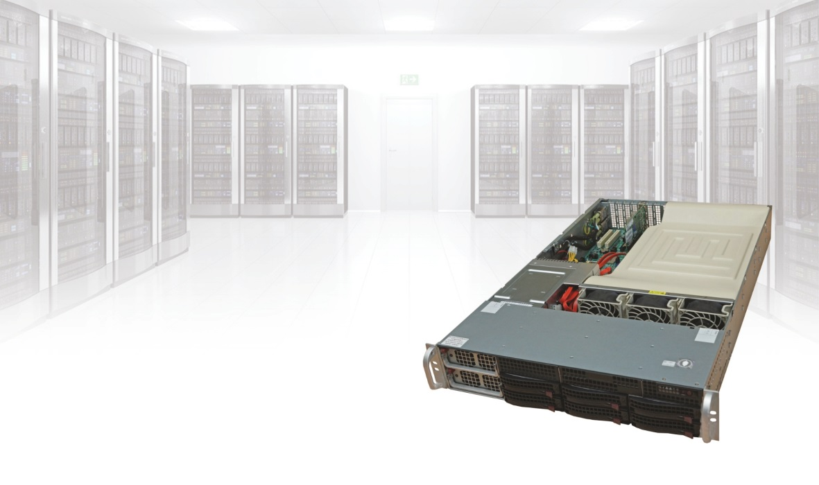
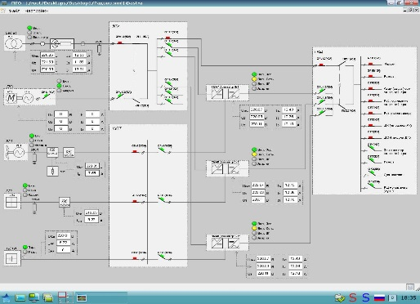
ЕДИНАЯ АВТОМАТИЗИРОВАННАЯ СИСТЕМА ИНТЕЛЛЕКТУАЛЬНОГО УПРАВЛЕНИЯ ВЕРХНЕГО УРОВНЯ НА БАЗЕ ОТЕЧЕСТВЕННОЙ ОПЕРАЦИОННОЙ СИСТЕМЫ «ЭЛЬБРУС»
ОСОБЕННОСТИ ОТЕЧЕСТВЕННОЙ SCADA СИСТЕМЫ:
HMI визуализация (графическое отображение)
возможность создания территориально распределенных SCADA-систем
встроенная защита данных
гибкость системы оповещений
упрощенная система генерации отчетов
легкость в использовании, простота в установке
простота в настройке, быстрoта обслуживания
высокий уровень безопасности ввода данных
неограниченная масштабируемость
ЭКРАННАЯ ФОРМА SCADA СИСТЕМЫ
www.avangard.org | +7 (812) 540-15-50 | avangard@avangard.org

Slide 13



ЭТАПЫ РЕАЛИЗАЦИИ МЕРОПРИЯТИЙ ПО ЦИФРОВИЗАЦИИ ЖКХ
АНАЛИЗ ПРОЕКТНОЙ ДОКУМЕНТАЦИИ ИНЖЕНЕРНЫХ СИСТЕМ ОБЪЕКТОВ ИНФРАСТРУКТУРЫ, ЖИЛОГО И НЕЖИЛОГО ФОНДА;
ВЫПОЛНЕНИЕ ОБСЛЕДОВАНИЯ ОБЪЕКТОВ, ИНСТРУМЕНТАЛЬНЫХ ЗАМЕРОВ ПАРАМЕТРОВ ИНЖЕНЕРНЫХ СИСТЕМ;
ОЦЕНКА И ВЫЯВЛЕНИЕ ПРОБЛЕМ В ИНЖЕНЕРНЫХ СИСТЕМАХ;
ВЫДАЧА РЕКОМЕНДАЦИЙ ПО УСТРАНЕНИЮ ВЫЯВЛЕННЫХ ПРОБЛЕМ, РАЗРАБОТКА РЕШЕНИЙ ПО ЦИФРОВИЗАЦИИ ОБЪЕКТОВ;
РАЗРАБОТКА МАТЕРИАЛОВ ТЕХНИКО-ЭКОНОМИЧЕСКОГО ОБОСНОВАНИЯ РЕКОНСТРУКЦИИ;
ПРОЕКТИРОВАНИЕ, СТРОИТЕЛЬНО-МОНТАЖНЫЕ И ПУСКО-НАЛАДОЧНЫЕ РАБОТЫ, ВВОД В ЭКСПЛУАТАЦИЮ ЛОКАЛЬНЫХ СИСТЕМ АВТОМАТИЗАЦИИ И СИСТЕМ ИНТЕЛЛЕКТУАЛЬНОГО УПРАВЛЕНИЯ НА ОБЪЕКТАХ.
ЭФФЕКТЫ ОТ ЦИФРОВИЗАЦИИ ЖКХ
ПОЛНЫЙ ДОСТОВЕРНЫЙ УЧЕТ И АДЕКВАТНОСТЬ ПЛАТЕЖЕЙ ЗА ПОТРЕБЛЕННЫЕ ЭНЕРГОРЕСУРСЫ;
ПРЕДОТВРАЩЕНИЕ НЕШТАТНЫХ И АВАРИЙНЫХ СИТУАЦИЙ, СНИЖЕНИЕ ЗАТРАТ НА ЛИКВИДАЦИЮ ИХ ПОСЛЕДСТВИЙ;
УПРАВЛЕНИЕ С МОБИЛЬНЫХ ПРИЛОЖЕНИЙ РЕЖИМАМИ ПОТРЕБЛЕНИЯ ЭНЕРГОРЕСУРСОВ;
УПРАВЛЕНИЕ БЕЗОПАСНОСТЬЮ ЖИЛЬЯ И ОБЪЕКТОВ ИНФРАСТРУКТУРЫ;
ОПЕРАТИВНЫЙ МОНИТОРИНГ ФУНКЦИОНИРОВАНИЯ СИСТЕМ И ОБЪЕКТОВ;
ОПЕРАТИВНЫЙ И ДОСТОВЕРНЫЙ ЭНЕРГОБАЛАНС СИСТЕМЫ, ОБЪЕКТА, РЕГИОНА;
ОПЕРАТИВНЫЙ БАЛАНС ЗАПАСОВ РЕСУРСОВ
www.avangard.org | +7 (812) 540-15-50 | avangard@avangard.org

Slide 14
НАПРАВЛЕНИЯ ВНЕДРЕНИЯ СИСТЕМЫ ИНТЕЛЛЕКТУАЛЬНОГО УПРАВЛЕНИЯ ЭНЕРГОУЧЕТОМ НА ОБЪЕКТАХ ЖКХ НА БАЗЕ ЦИФРОВЫХ СРЕДСТВ
Для широкого внедрения перспективных комплексных решений по энергоучету требуется:
Разработка, определение и согласование технических характеристик, стоимостных и инвестиционных
показателей использования, оптимальной программы внедрения АСКУЭ для типовых применений.
2. Реализация «пилотных проектов», создание демонстрационных зон, проведение мероприятий по популяризации использования перспективных АСКУЭ в городское хозяйство, инфраструктуру промышленности, сельское хозяйство и транспорт.
3. Внесение изменений в нормативно-технические и правовые акты в части обеспечения широкомасштабного внедрения перечисленных перспективных разработок с целью цифровизации экономики городов.
4. Отработка механизма финансирования и огранизационно-технического взаимодействия органов власти, ВУЗов, промышленных предприятий и подрядных организаций в части реализации комплексной программы внедрения перспективных АСКУЭ.
www.avangard.org | +7 (812) 540-15-50 | avangard@avangard.org

Slide 15
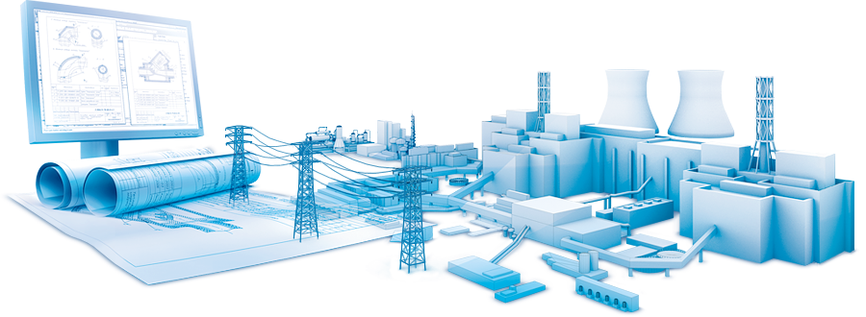
Услуги в области электроэнергетики
Услуги:
анализ проектной документации систем электроснабжения (СЭС) и инженерных систем (ИС);
выполнение обследования объектов, инструментальных замеров показателей качества электроэнергии и технологических параметров ИС;
оценка и выявление проблемы в системах электроснабжения и инженерных системах;
выдача рекомендаций по установке резервных источников на базе дизельных электрогенераторов;
определение требуемых параметров, рациональных мест установки и способов подключения устройств улучшения качества электропитания на базе АДФ и УСП;
определение необходимости применения и рациональных способов реализации энергоэффективных технологий в ИС;
разработка материалов технико-экономического обоснования реконструкции;
проектирование, СМР, ПНР и ввод в эксплуатацию АДФ, УСП, ПЧ на объектах.
Конкурентные преимущества:
собственная научная база;
высококвалифицированный персонал;
собственное производство энергооборудования;
выполнение проектов «под ключ»;
максимально короткие сроки выполнения;
предоставление гарантии на произведенные работы.
www.avangard.org | +7 (812) 540-15-50 | avangard@avangard.org

Slide 16
Благодарю за внимание
ОАО «Авангард»
Россия, 195271, г. Санкт-Петербург, Кондратьевский пр., д. 72
Тел.: +7 (812) 543-94-07
Факс: +7 (812) 545-37-85
E-mail: www.avangard.org
Генеральный директор:
Мельников Владимир Александрович
Заместитель генерального директора по развитию:
Сербин Юрий Владимирович
Моб. тел.: + 7 (911) 939-09-68

